Slide 1
Présentation de Maxent
Formation sur la qualité, la publication et l’utilisation de données sur la biodiversité
Université Gamal Abdel Nasser (UGAN), Conakry
15 – 18 novembre 2016
Sophie Pamerlon et Fabien Caviere
gbif@gbif.fr

Slide 2
Sommaire
Maxent : informations pratiques
Comment l’installer
Utilisation / Démonstration
Pourquoi utiliser Maxent

Slide 3
Maxent : informations pratiques
Logiciel de bureau
Version actuelle : 3.3.3k (Octobre 2011)
Prérequis :
version de Java 1.5 ou + installée
512 Mb de mémoire

Slide 4
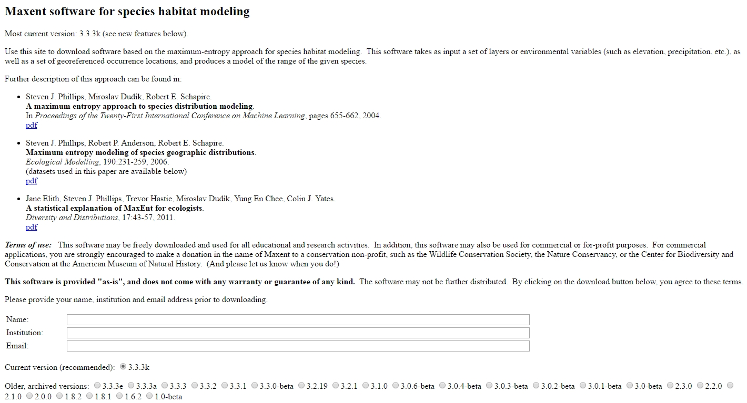
Comment l’installer
Aller sur le site officiel https://www.cs.princeton.edu/~schapire/maxent/
Remplir les champs « name », « institution » et « email »
Cocher « Current version (recommended) : 3.3.3k et cliquer sur le bouton « Accept terms and download »
Télécharger le tutoriel et les jeux de données de démonstration sur la même page

Slide 5
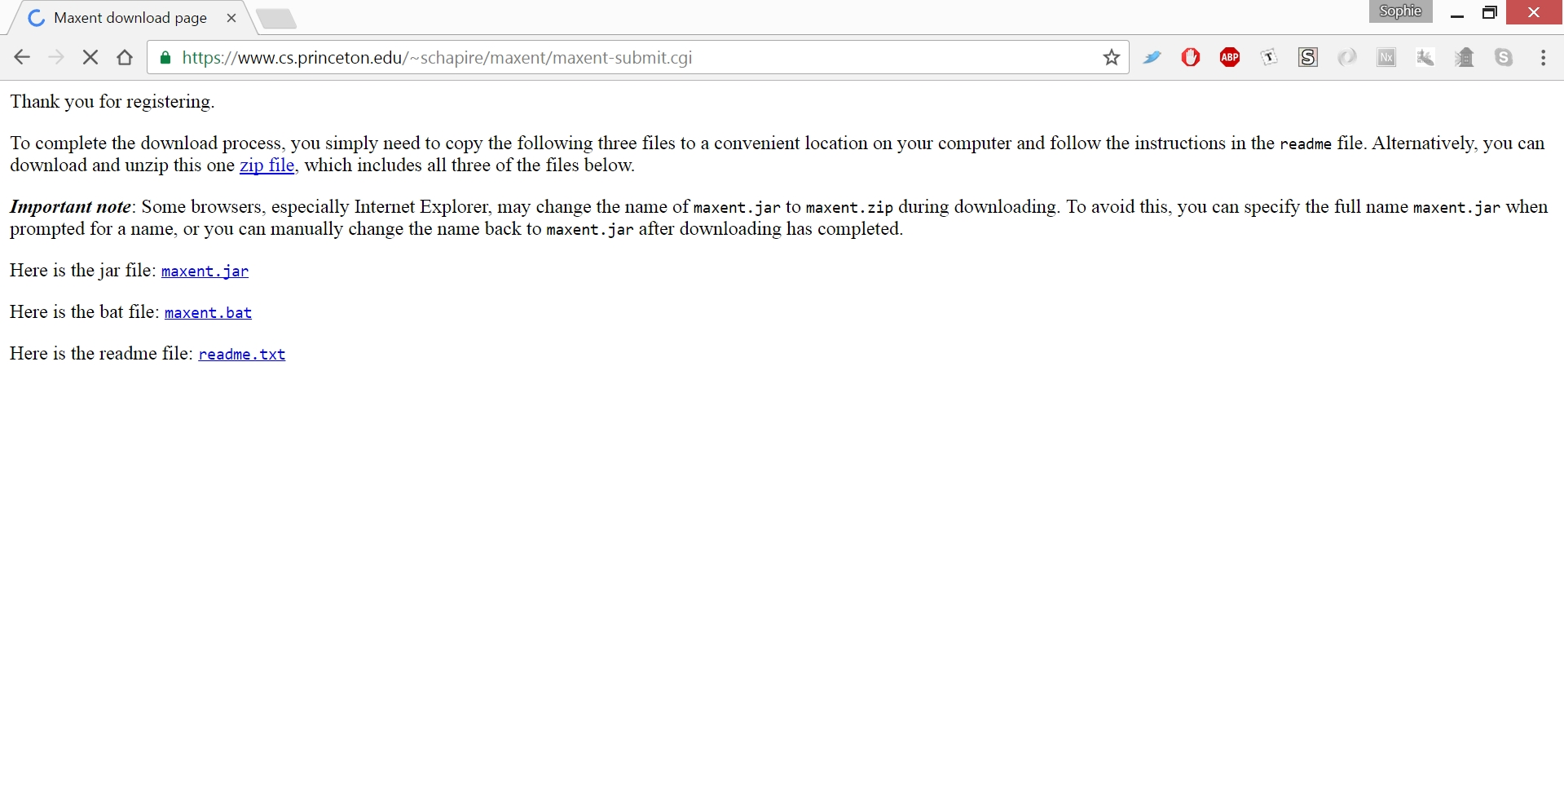
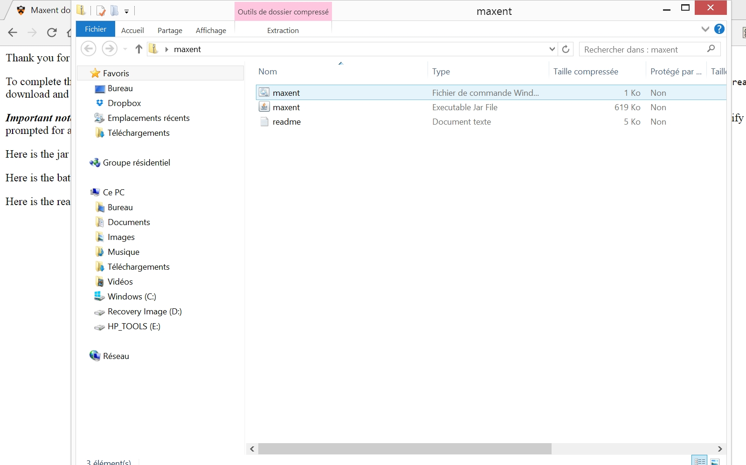
Comment l’installer
Dézipper et ouvrir le fichier maxent.bat (windows) ou maxent.jar (mac/linux)

Slide 6
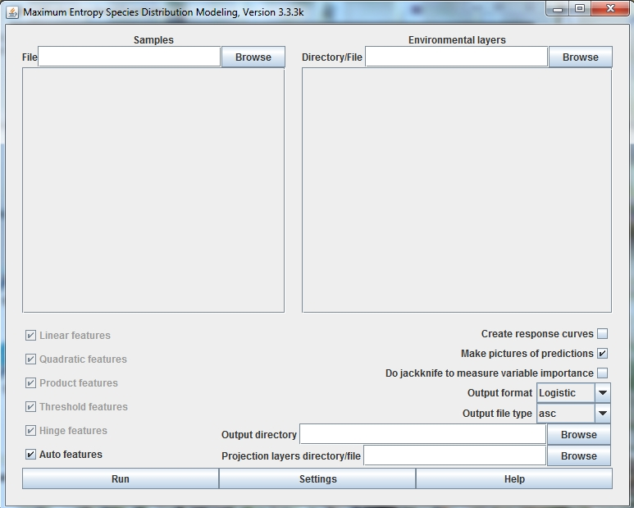
Fenêtre d’accueil

Slide 7
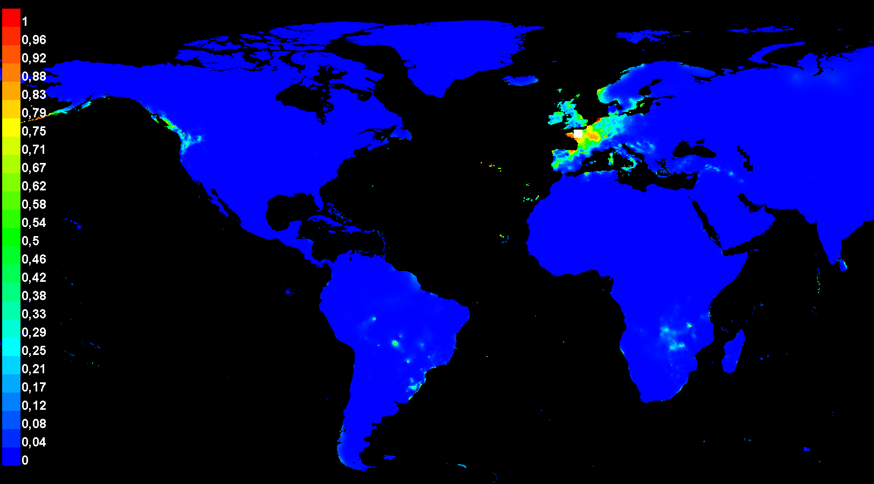
Démonstration de Maxent

Slide 9
Sélectionner le fichier csv contenant les données

Slide 10
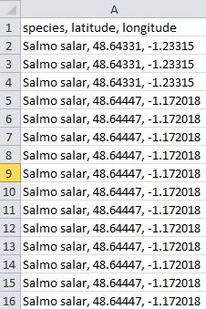
Données sur l’espèce
Fichier d’occurrence csv (séparateur virgule) ou txt, issu d’une archive Darwin Core par exemple
Espèce, latitude, longitude uniquement (faire une copie du fichier source et supprimer les autres colonnes)
Coordonnées décimales

Slide 11
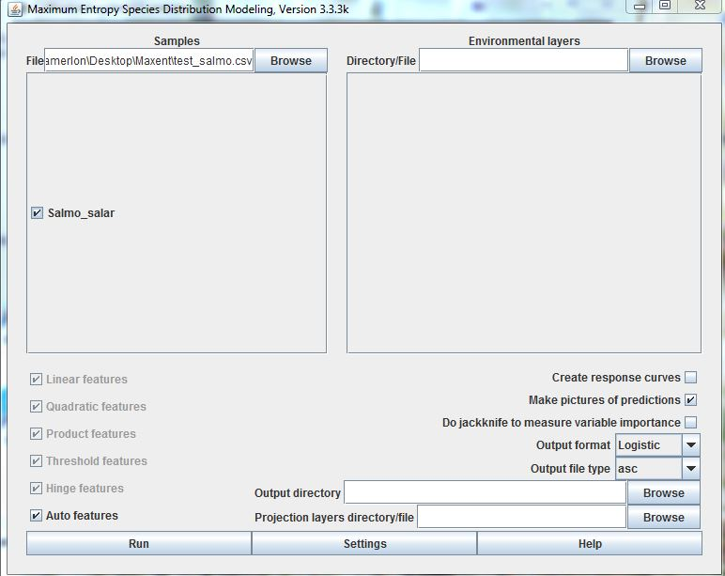

Slide 12
Sélectionner le(s) fichier(s) contenant les couches environnementales (température, altitude, occupation du sol, hygrométrie…)

Slide 13
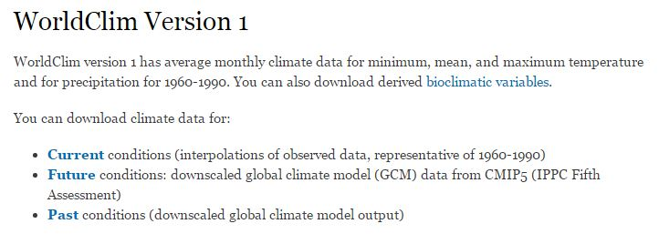
Données environnementales
Plusieurs sources possibles :
http://www.worldclim.org/version1
https://www.cs.princeton.edu/~schapire/maxent/datasets/coverages.zip
Et d’autres selon vos besoins

Slide 14
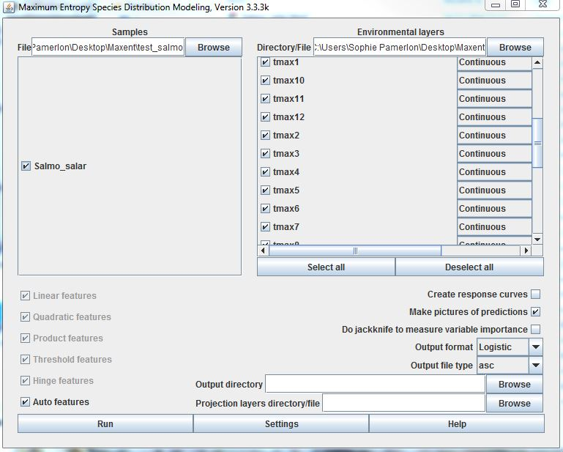

Slide 15
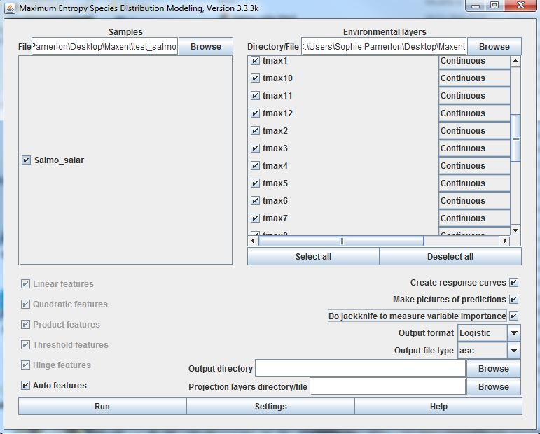
Options de visualisation des résultats

Slide 16
Sélectionner le dossier où les cartes et documents créés par Maxent seront stockés

Slide 17
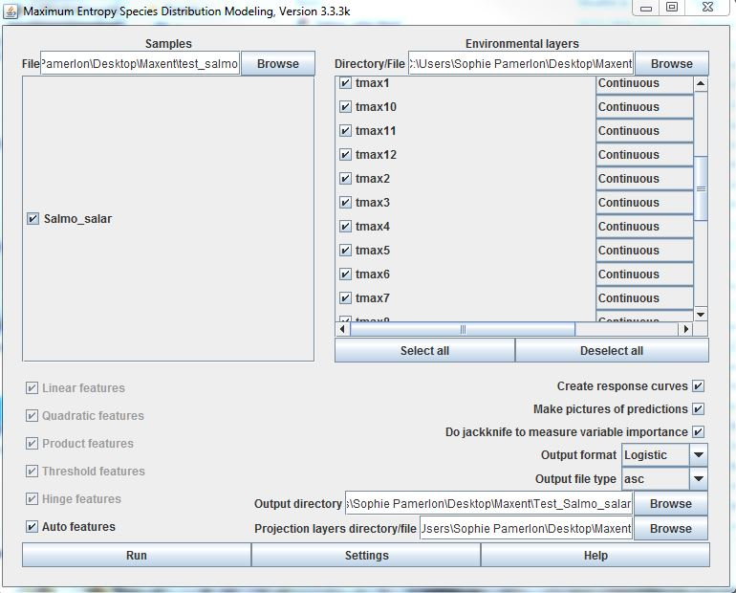

Slide 18
Lancer la modélisation (cela peut prendre plusieurs minutes)

Slide 19
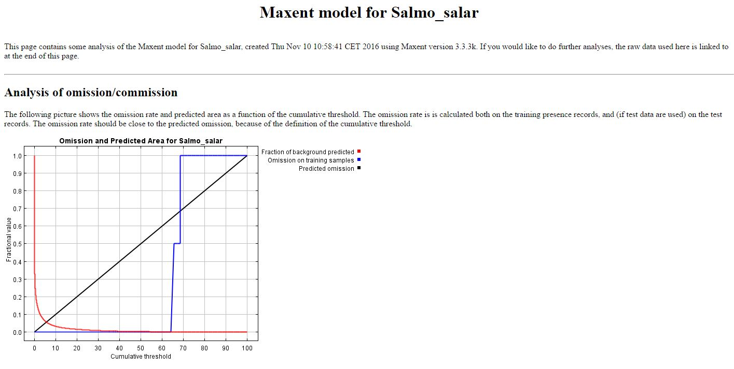
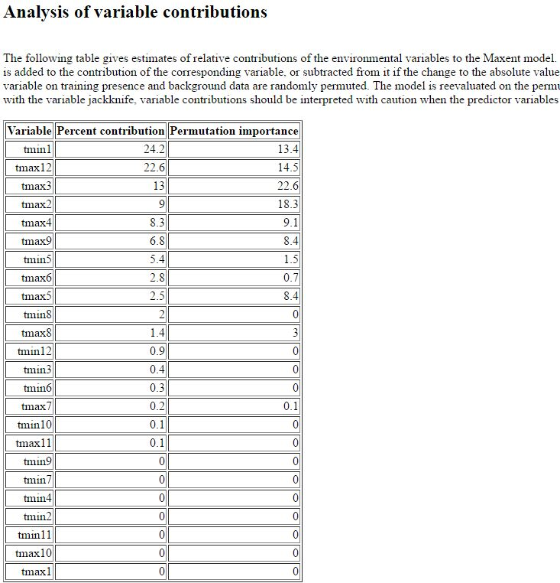
Résultats
Cartes
Fichier html récapitulatif
Analyse des variables…

Slide 20
Pourquoi utiliser Maxent
Multiplateforme
Grande communauté (le logiciel a 12 ans)
Régulièrement soutenu et mis à jour
Libre
Interactions possibles avec R

Slide 21
Aide et tutoriels
Tutoriel officiel (en anglais)
https://www.cs.princeton.edu/~schapire/maxent/tutorial/tutorial.doc
Forums d’aide (en anglais)
https://groups.google.com/forum/#!forum/Maxent
https://r-forge.r-project.org/forum/forum.php?thread_id=31867&forum_id=995&group_id=302
https://www.researchgate.net/topic/maxent

Slide 22
Merci pour votre attention
Des questions ?

